Slide 1
Iordningställande, administration och överlämnande av läkemedel
Säker läkemedelshantering
Avsnitt 3
2019
Notes:
Iordningställande av läkemedel innebär att man plockar fram, dispenserar i mugg eller dosett, häller upp flytande läkemedel, drar upp i spruta, löser upp eller späder ett injektions- eller infusionsläkemedel och så vidare
Hälso- och sjukvårdspersonal som iordningställer och administrerar eller överlämnar ett läkemedel till en patient ska ha tillgång till
de uppgifter om läkemedelsordinationen som har dokumenteras
uppgifter om vem som har ordinerat läkemedlet
uppgifter om tidpunkten för ordinationen.
Den som iordningsställer, administrerar eller överlämnar ett läkemedel till patient ska mot den dokumenterade ordinationen kontrollera
patientens identitet
läkemedelsnamn eller aktiv substans
läkemedelsform
läkemedlets styrka
dosering
administreringssätt
administreringstillfällen.
Vid iordningsställande i form av spädning av läkemedel ska särskild försiktighet iakttas. Den som iordningsställer ett läkemedel ska göra en rimlighetsbedömning av såväl den ordinerade som den iordningsställda dosen.
Ett iordningsställt läkemedel som inte omedelbart administreras eller överlämnas till patienten ska märkas med patientens identitet och läkemedlets namn eller aktiv substans, styrka, tidpunkt för iordningställande, administrering eller överlämnande, vem som har iordningställt samt dosering och administreringssätt .

Slide 2
Syfte med avsnittet
En patient som får fel läkemedel kan få biverkningar, interaktioner med andra läkemedel och också bli kvar på vårdavdelningen längre än planerat.
Diskutera vad som krävs för att kunna iordningställa, administrera och överlämna läkemedel på ett patientsäkert sätt på vår enhet.
Notes:
Att iordningställa, administrera och överlämna läkemedel är vanliga arbetsuppgifter som om det blir fel kan få allvarliga följder.

Slide 3
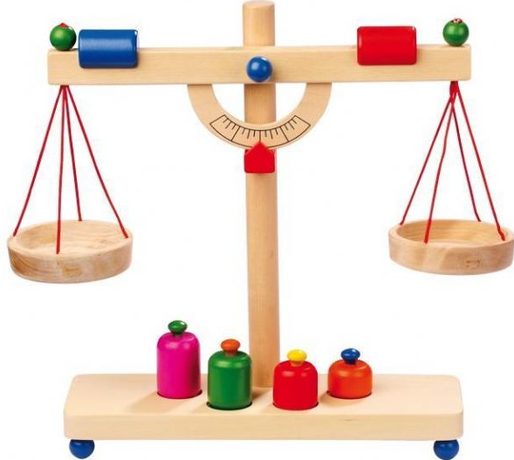
Gunnar 73 år – Enalapril comp fanns inte, fick istället Enalapril 5 mg
Notes:
Berätta om fallen:
Gunnar. Den ssk som skulle iordningställa Gunnars medicin hittade inte enalapril comp, eller uppmärksammade inte att enalapril som skulle ges var med comp – gav istället enalapril 5 mg. Be gruppen diskutera vad det innebär för den enskilda patienten, vad innebär det rent farmakologiskt? Enalapril Comp innehåller 20 mg enalapril och 6 mg hydroklortiazid. Patienten fick alltså bara ett av två ordinerade läkemedel och dessutom i alldeles för låg dos. Får antagligen inte önskad effekt, högre blodtryck som beroende på varför patienten ligger inne kan försämra tillståndet så patienten blir kvar längre. Vad innebär det för era patienter om trycket är för högt? Vad skulle hänt om det hade varit tvärt om, pat hade enalapril 5 mg ordinerat men fick enalapril comp? På en patient med dåligt njurfunktion skulle man kunnat få en akut njursvikt.
Ssk blev ombedd av annan ssk att ge insulin till Kerstin Nilsson. De hade inte noterat att det fanns två på avdelningen, missade att kontrollera fullständig identitet på patienten innan administration. Skulle det kunna hända hos er? Finns andra risktillfällen där man skulle kunna förväxla patienter? Hur undviker man att förväxla patienter och läkemedel till patienter? Vad händer om man ger insulin till ickediabetiker?
Vid em-rond hade pk inte kommit och ingen waranordination fanns. Jouren var erkänt otrevlig och ssk ville inte störa. Valde att ge samma dos som dagen innan – risker? Valde att låta bli att ge medicinen eftersom ordination saknades – risker?

Slide 4
Kerstin Nilsson låg både i säng 5:2 (KN f 1948) och 7:3 (KN f 1943). Säng 5:2 fick insulinet som skulle till 7:3

Slide 5
Ove 64 år – Står på Waran, ordination saknas - Fick gårdagens dos - Fick ingen dos
A – ansikte
K – kroppsdel
U – uttal
T – tid

Slide 6
Ssk som iordningställer kvällsmedicinerna till Signe 93 år ber usk att ge Signe medicinen. Usk ställde in burken på bordet men tänkte inte på att se att hon tog medicinerna

Slide 7
Att diskutera: Iordningställande, administration och överlämnande av läkemedel
Vad har vi för rutiner idag?
Finns det risksituationer i vår verksamhet?
Finns det något vi behöver förändra?

Slide 8
Hur går vi vidare?
Åtgärder för säkrare:
Iordningställande,
Administration och
Överlämnande av läkemedel
Datum för uppföljning?

Slide 9
Sammanfattning
Rätt patient
Rätt läkemedel
Rätt läkemedelsform
Rätt läkemedlets styrka
Rätt dosering
Rätt administreringssätt
Rätt administreringstillfällen
Rätt tid

